Slide 1
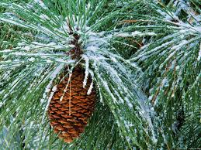
21 января. Классная работа.
Урок окружающего мира.

Slide 3
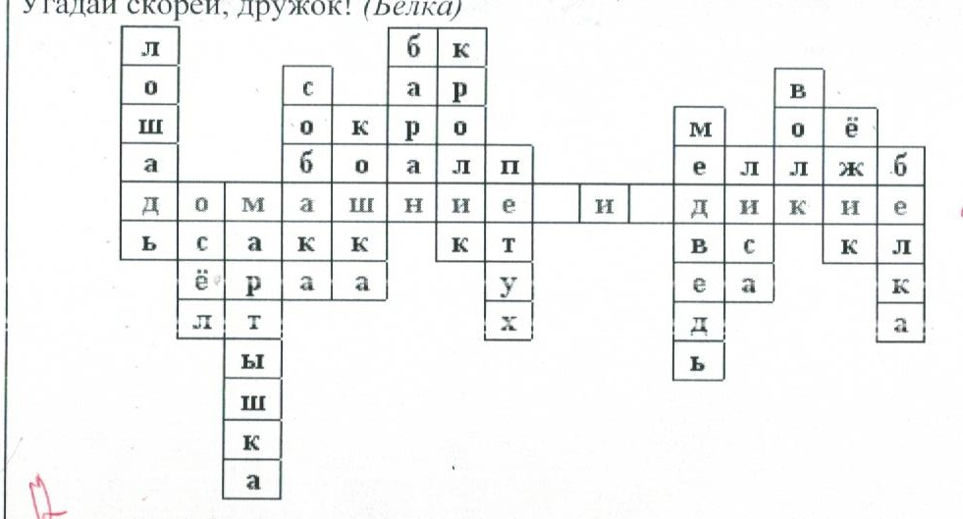

Slide 4
1.Умение различать домашних и диких животных.
корова карп
домашние
свинья дикие кролик
лось собака

Slide 5
Проверяем себя
корова карп
домашние
свинья дикие кролик
лось собака

Slide 6
2.Сравниваем условия жизни.
 | Домашние животные | Дикие животные
Способ добывания пищи
Жилище
Забота о потомстве

Slide 7
Делаем вывод…
а)………………………………………….
б)………………………………………….

Slide 8
Проверяем себя…
а)дикие
б)домашние

Slide 9
Отметьте знаком (V) название отрасли:
----садоводство
---земледелие
---животноводство
---растениеводство

Slide 10
Животново́дство — отрасль сельского хозяйства, занимающаяся разведением сельскохозяйственных животных для производства животноводческих продуктов.

Slide 11
Выпиши направления:
1.
2.
3.
4.
5.
6.
7.
8.

Slide 12
Проверяем себя…
1.Крупный рогатый скот.
2.Мелкий рогатый скот.
3.Свиноводство.
4.Коневодство.
5.Птицеводство.
6. Рыбоводство.
7. Пчеловодство.
8.

Slide 13
Работа в тетради.
Рабочая тетрадь.
С.48 Задание №124

Slide 14
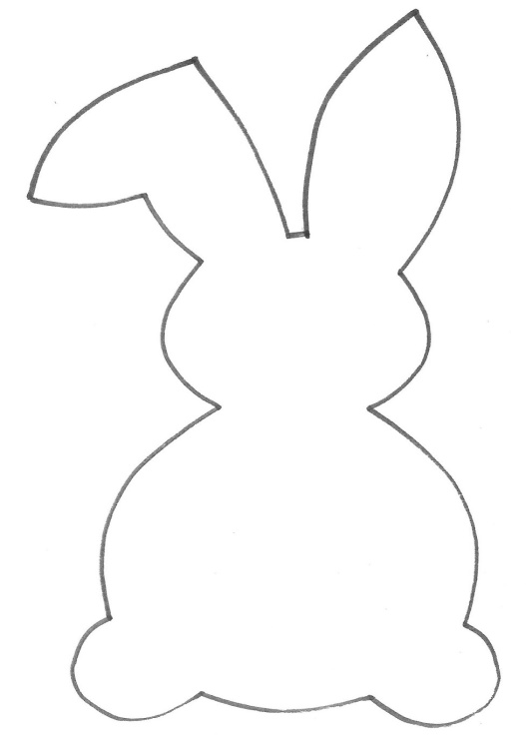
Настроение

Slide 15
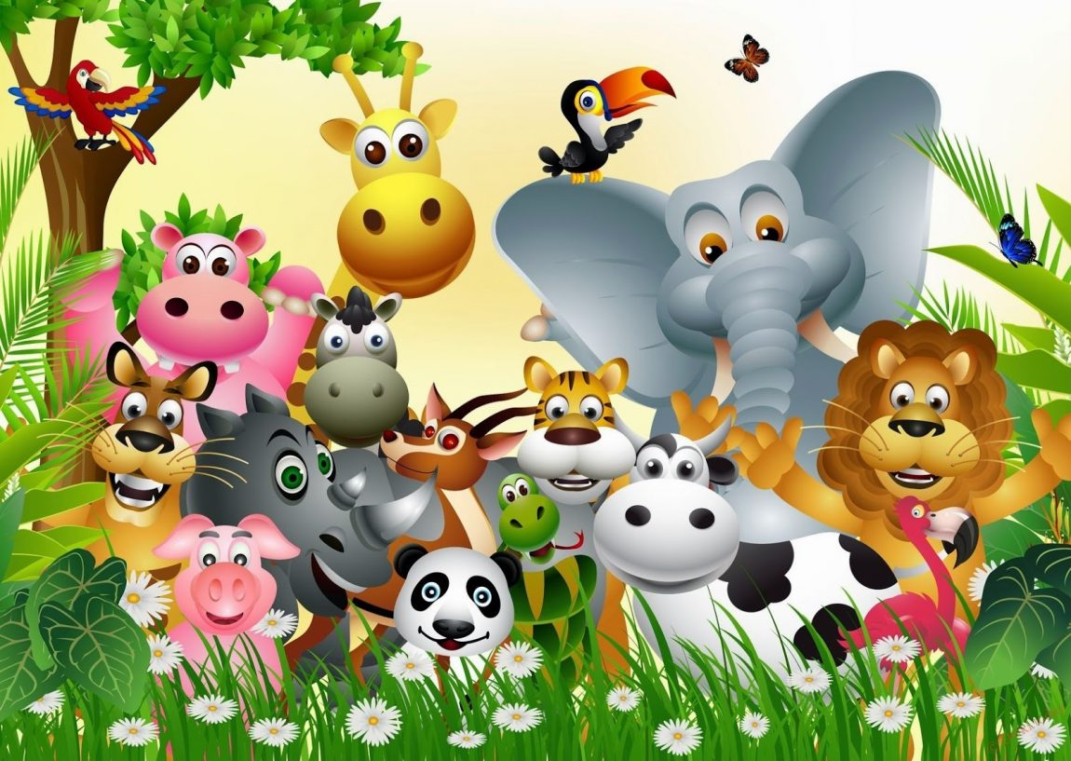
Спасибо за урок!!!

